Slide 1

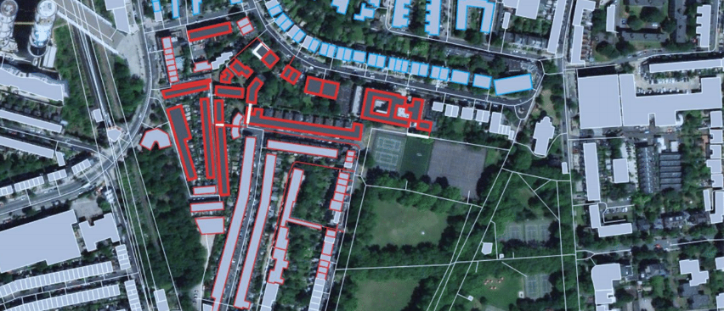
Lepsze planowanie to lepsze rezultaty
Oprogramowanie do planowania zużycia ciepła i chłodu
Szybka i efektywna kosztowo, niskoemisyjna cieć ciepłownicza i chłodnicza

Slide 2
THERMOS – Thermal Energy Resource Modelling and Optimisation System
(z ang. „System do modelowania i optymalizacji zasobów energii cieplnej”)
Oprogramowanie typu open source stworzone, by:
wspierać planowanie wykorzystania energii ze zrównoważonych źródeł
identyfikować i wybierać niskoemisyjne rozwiązania ciepłownicze w rzeczywistych lokalizacjach
optymalizować proces planowania lokalnej sieci ciepłowniczej
Notes:
Czym jest THERMOS?

Slide 3


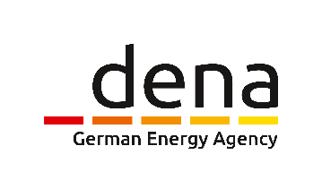
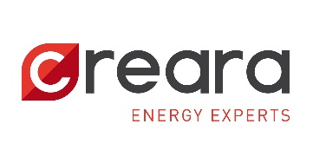












THERMOS – zaprojektowany przez 16 partnerów, w tym 8 miast pilotażowych z całej Europy
Wsparcie:
Ufundowane przez:
Notes:
Kto tworzy THERMOS?

Slide 4
Konspekt THERMOS 2019 - 2020
WPROWADZENIE DO THERMOS: Dlaczego warto planować sieć ciepłowniczą i chłodniczą?
THERMOS: Podejmowanie wyzwań
THERMOS: Od słowa do czynu
THERMOS: Użytkownicy, przypadki i doświadczenia
THERMOS: Skontaktuj się z nami

Slide 5

1. WPROWADZENIE DO THERMOS:
Dlaczego warto planować sieć ciepłowniczą i chłodniczą?

Slide 6
Sieci ciepłownicze i chłodnicze są obecnie w centrum globalnych działań na rzecz klimatu
Cele Zrównoważonego Rozwoju – SDG7
Pakiet UE „Czysta energia dla wszystkich Europejczyków”
Porozumienie Paryskie
Poprawka z Kigali do Protokołu Montrealskiego
Porozumienie Burmistrzów na rzecz klimatu i energii
Działanie globalne
Działanie lokalne
Notes:
Porozumienie paryskie:
W szczególności Cele Zrównoważonego Rozwoju, SDG 7 określa wagę zrównoważonej energii dla wszystkich.
Zobowiązanie UE wynikające z Porozumienia Paryskiego wymaga od regionów i miast ograniczenia rocznych emisji gazów cieplarnianych o 40% do 2030 r. (w porównaniu z poziomem z 1990 r.) oraz o co najmniej 80% do 2050 r. Kluczowe znaczenie ma skuteczne planowanie i modernizacja systemów lokalnego ogrzewania i chłodzenia aby osiągnąć lokalne i krajowe cele klimatyczne
Poprawka z Kigali: sieci chłodnicze ułatwią szybkie i opłacalne przejście na zrównoważone czynniki chłodnicze zgodne z poprawką z Kigali do protokołu montrealskiego w ramach systemów chłodzenia na poziomie mieszkalnym i przemysłowym. Poprawka spowoduje stopniowe wycofywanie czynników chłodniczych z grupy HFC (fluorowęglowodory) na mocy protokołu montrealskiego. Zastosowanie HFC szybko rośnie –jest sosowany jako zamiennik substancji niszczących warstwę ozonową. Oczekuje się, że stopniowe wycofywanie HFC zapobiegnie emisji do 105 milionów ton ekwiwalentu dwutlenku węgla w gazach cieplarnianych, przyczyniając się do uniknięcia globalnego wzrostu temperatury o 0,5 stopnia Celsjusza do 2100 roku, przy jednoczesnej ochronie warstwy ozonowej.
Miasta będące sygnatariuszami Porozumienia Burmistrzów na rzecz klimatu i energii powinny opracować i wdrożyć zrównoważone plany działania w zakresie energii i klimatu (SECAP), w których sieciowe ogrzewanie i chłodzenie odgrywa istotną rolę w działaniach łagodzących wpływ miasta na klimat.

Slide 7
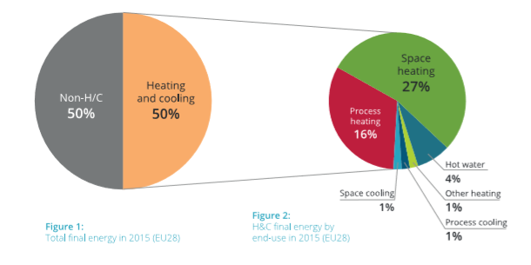
Połowa europejskiego zużycia energii to energia na cele grzewcze i chłodnicze
Większość tej energii zużywana jest w budynkach i fabrykach zlokalizowanych w miastach.
Dekarbonizacja w budynkach i fabrykach stanowi klucz do zmian w europejskiej strukturze energetycznej w stronę niskoemisyjnej, zrównoważonej przyszłości.
Źródła: Heat Roadmap Europe, 2017
Notes:
Ogrzewanie i chłodzenie jako suma stanowią obecnie największy sektor energetyczny. Dzięki przeprojektowaniu systemów energetycznych w Europie, nawet gdy weźmiemy pod uwagę tylko wykorzystanie sprawdzonych i dostępnych na rynku technologii, możliwe jest połączenie:
oszczędności energii końcowej, dzięki wykorzystaniu pomp ciepła i nadmiaru ciepła z sieci ciepłowniczej i chłodniczej
efektywności energetycznej
źródeł odnawialnych
aby osiągnąć cel, wg którego wzrost temperatury wyniesie jedynie 1,5 -2 ° C.
W liczbach: emisje CO2 można zmniejszyć o 4,340 mln ton lub o 86% w porównaniu z 1990 r. dzięki istniejącej technologii w sektorze HC.
*Dane dla 14 krajów reprezentujących 90% europejskiego rynku ciepła: AT, BE, CZ, DE, ES, FI, FR, HU, IT, NL, PL, RO, SE, UK,
Źródło: Heat Roadmap Europe

Slide 8
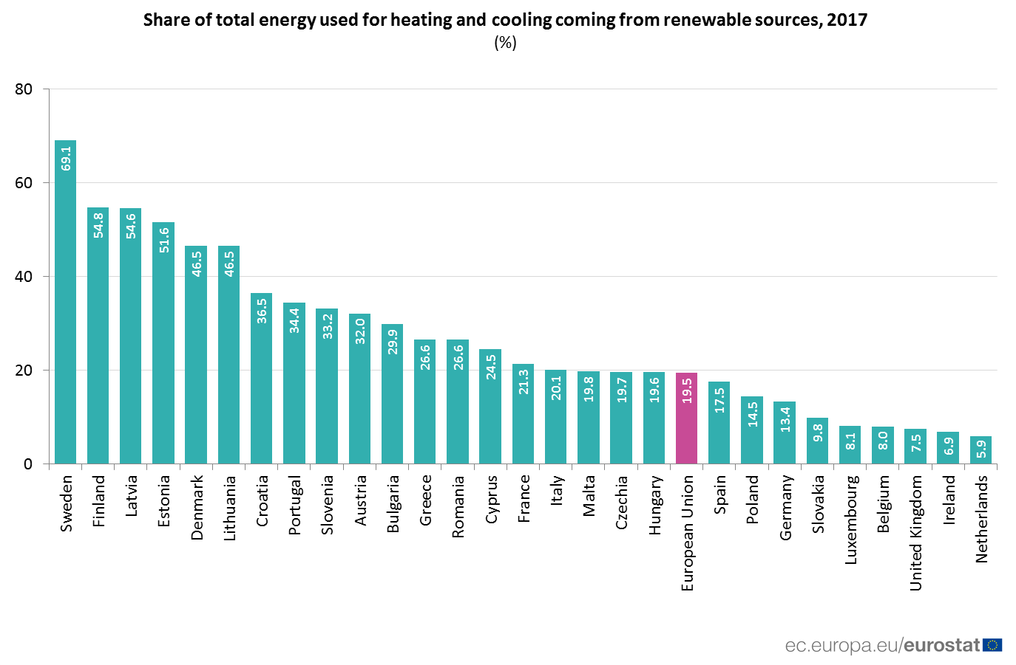
Sieci ciepłownicze i chłodnicze zasilane ze źródeł odnawialnych wciąż mają potencjał do rozwoju
Notes:
W 2017 r. energia odnawialna stanowiła 19,5% całkowitej energii zużytej na ogrzewanie i chłodzenie w Unii Europejskiej. Jest to znaczny wzrost w porównaniu z 10,4% w 2004 r. Wzrost wykorzystania RES w sektorach przemysłowych, usługach i gospodarstwach domowych złożył się na ten wzrost. W swoich raportach zużycia RES na cele grzewcze/chłodnicze kraje uwzględniły również energię czerpaną z powietrza, geotermalną i hydrotermalną wykorzystywaną przez pompy ciepła.

Slide 9
Sieci ciepłownicze to klucz do zmian w stronę zrównoważonej energetyki na poziomie lokalnym
Sieci ciepłownicze mają potencjał, aby w sposób opłacalny pokryć co najmniej 50% zapotrzebowania na ogrzewanie.
Sieć ciepłownicza jest najbardziej ekonomicznym i technicznie rentownym rozwiązaniem dla większości obszarów miejskich.
Rozwój sieci ciepłowniczych jest istotny dla zwiększenia elastyczności dostaw ciepła i wzrostu wykorzystania OZE.
Źródło: Heat Roadmap Europe, 2017
Notes:
Lokalne systemy ciepłownicze są coraz bardziej niskoemisyjne i odporne na zmiany klimatu, co umożliwia:
do 50% mniejsze zużycie energii pierwotnej na ogrzewanie i chłodzenie;
odzyskiwanie i dystrybucja nadwyżkowego oraz niskotemperaturowego ciepła i chłodu do użytkowników końcowych (np. ciepło odpadowe z przemysłu, elektrowni, spalarni odpadów i oczyszczania ścieków lub chłodzenie z części wód, a nawet terminali LNG);
magazynowanie dużych ilości energii przy niskich kosztach - na przykład ciepło słoneczne do wykorzystania zimą lub zamiana nadwyżki energii z OZE na ogrzewanie lub chłodzenie do wykorzystania podczas szczytowego zapotrzebowania na ciepło;
integracja i równoważenie dużych ilości trudno przewidywalnej energii odnawialnej w sieciach elektroenergetycznych poprzez magazynowanie ciepła, kogenerację i pompy ciepła;
szybkie i opłacalne przejście na zrównoważone czynniki chłodnicze zgodne z poprawką z Kigali do protokołu montrealskiego.

Slide 10
Sieć chłodnicza: nowe energetyczne wyzwanie dla miast w obliczu zmieniającego się klimatu
Zużycie energii na chłodzenie pomieszczeń wzrasta szybciej niż jakiekolwiek inne końcowe zużycie w budynku: w latach 1990-2016 wzrosło niemal trzykrotnie.
Wzrost zapotrzebowania na chłodzenie pomieszczeń już teraz wpływa na systemy elektroenergetyczne wielu państw i powoduje zwiększenie emisji.
Źródło: International Energy Agency, 2019 The Future of Cooling Opportunities for energy- efficient air conditioning

Slide 11
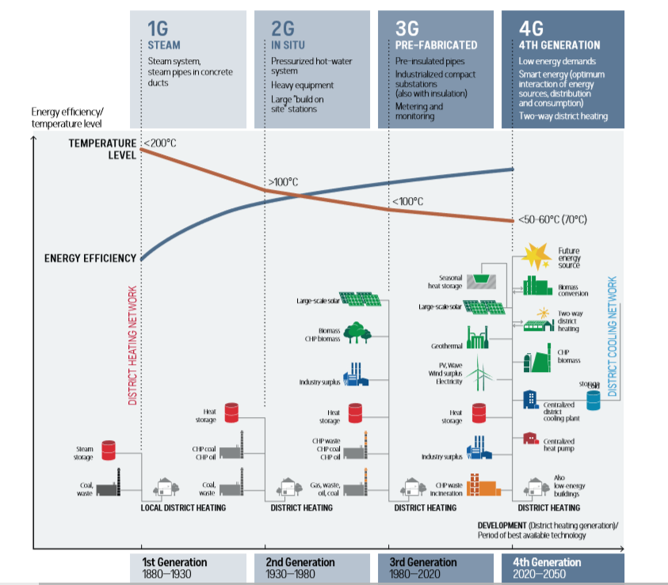
Przyszłość systemów ogrzewania i chłodzenia sieciowego (DHC) to niskoemisyjność i odporność na zmiany klimatu
Systemy DHC to większa pewność dostaw, niższe koszty i zmniejszenie emisji CO₂.
Systemy DHC muszą być planowane w sposób efektywny, z uwzględnieniem potrzebnych innowacji technologicznych.
Potencjał współczesnych systemów DHC pozostaje niewykorzystany i jego eksploatacja może nastąpić na poziomie lokalnym.
Źródło. University of Aalborg. District Energy Report UNEP & ICLEI 2015.; (2) Wener. 2017. International review of district heating and cooling.

Slide 12
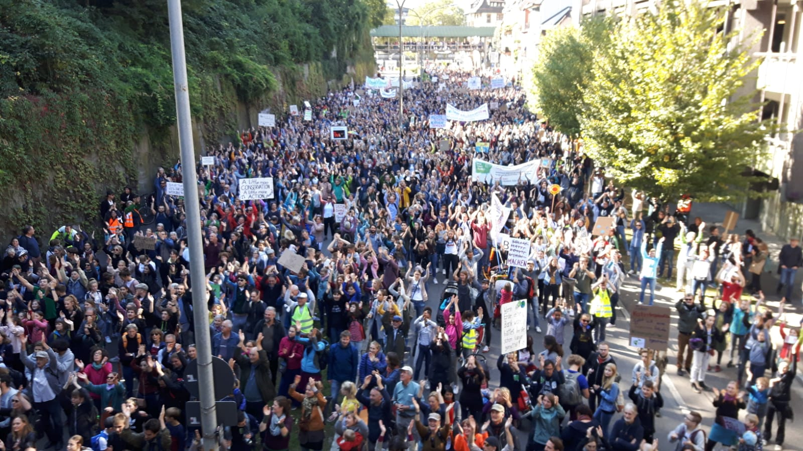
Systemy DHC przynoszą korzyści zrównoważonego rozwoju, zwłaszcza dla miast i ich mieszkańców
Redukcja emisji gazów cieplarnianych
Poprawa jakości powietrza
Poprawa efektywności energetycznej
Wykorzystanie lokalnych i odnawialnych źródeł energii
Elastyczność i dostęp do energii
Zielona gospodarka (tworzenie miejsc pracy, inwestycje itp.)
Source: UNEP. District Energy in Cities. Unlocking the Potential of Energy Efficiency and Renewable Energy, Report. 2015.
Notes:
REDUKCJA EMISJI GAZÓW CIEPLARNIANYCH: Szybkie, intensywne i efektywne kosztowo redukcje emisji dzięki zmianie paliw i zmniejszeniu zużycia energii pierwotnej o 30–50% (np. sieć chłodnicza w Paryżu zużywa 50% mniej energii pierwotnej).
ULEPSZENIA JAKOŚCI POWIETRZA: Zmniejszenie zużycia paliw kopalnych, co prowadzi do zmniejszenia zanieczyszczenia powietrza w pomieszczeniach i na zewnątrz oraz związanego z nimi wpływu na zdrowie.
WZROST EFEKTYWNOŚCI ENERGETYCZNEJ: Wzrost efektywności operacyjnej do 90% dzięki wykorzystaniu infrastruktury energetycznej w celu połączenia sektorów ciepła i energii elektrycznej (np. elektrociepłownie w Helsinkach często działają przy 93% sprawności w stosunku do wykorzystania energii pierwotnej).
WYKORZYSTANIE LOKALNYCH I ODNAWIALNYCH ZASOBÓW: Wykorzystanie lokalnych źródeł energii, w tym z odpadów, ciepła odpadowego, naturalnych zbiorników wodnych i energii odnawialnej. Pilotowanie nowych technologii, takich jak magazynowanie ciepła, w celu wykorzystania trudno przewidywalnych OZE.
ELASTYCZNOŚĆ I DOSTĘP DO ENERGII: Zmniejszona zależność od importu i zmienność cen paliw kopalnych. Zarządzanie zapotrzebowaniem na energię elektryczną i zmniejszone ryzyko awarii.
ZIELONA GOSPODARKA: Oszczędność kosztów dzięki uniknięciu lub odroczeniu inwestycji w infrastrukturę wytwarzania i szczytową moc. Tworzenie dobrobytu poprzez obniżone rachunki za paliwa kopalne i generowanie lokalnych dochodów podatkowych. Zatrudnienie na miejsca pracy utworzone podczas projektowania systemu, w budownictwie, produkcji urządzeń, eksploatacji i konserwacji.

Slide 13
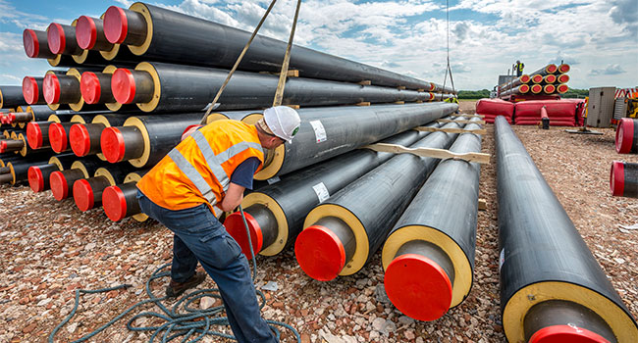
2. THERMOS:
Narzędzie ułatwiające planowanie zrównoważonej energetyki w zakresie sieci cieplnych

Slide 14
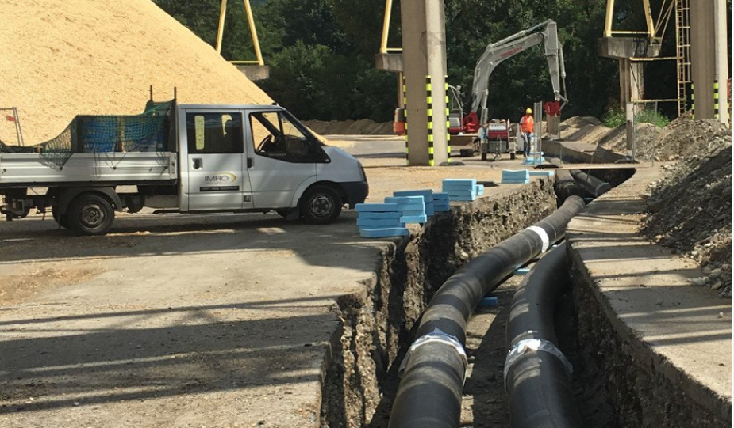
Wyzwanie dla miast i regionów
Planowanie sieci ciepłowniczej i chłodniczej wymaga dużych zasobów wiedzy lub finansów oraz dostosowania się do lokalnych planów energetycznych i klimatycznych.
Brak danych dotyczących zapotrzebowania na energię na poziomie lokalnym i/lub budynku często powoduje wydłużenie procesu planowania.
Wybranie optymalnej trasy instalacji ciepłowniczej spośród nieskończonej liczby możliwości wymaga czasu i zasobów.
Efektywne planowanie często wymaga wysoko wykwalifikowanych pracowników bądź kosztownego outsourcingu.
Planowanie sieci DHC często wiąże się z wysokimi kosztami początkowymi.
Notes:
Czegoś brakuje, jakie są wyzwania? Jakie są najczęstsze problemy osób odpowiedzialnych za planowanie sektorze energetycznym? Z udziałem publiczności
Planowanie rozwoju DHC jest skomplikowane i lokalne władze często nie mają możliwości przeprowadzić go same. W związku z tym proces planowania może okazać się kosztowny i czasochłonny, a oprócz tego też mało przejrzysty.

Slide 15
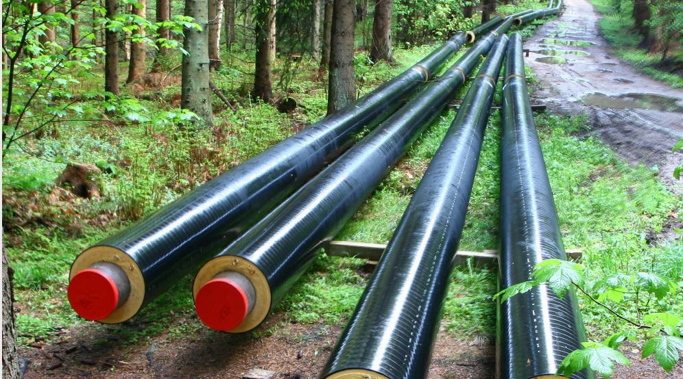
Wspólna praca nad optymalnym rozwiązaniem
Idealny scenariusz planowania DHC powinien ułatwiać proces podejmowania decyzji, wspierać innowacyjność oraz lokalne działania na rzecz klimatu i zrównoważonej energetyki.
Solidna baza danych – rzetelne informacje na temat zapotrzebowania na energię oraz dostępnych źródeł.
Prosty i szybki – sprawne przekształcenie danych w kompleksowe wstępne studium wykonalności.
Skuteczny w osiąganiu celu – optymalizuje rozwiązanie, aby w sposób wydajny czasowo i kosztowo wykorzystać budżet, efektywność energetyczną, potencjał OZE oraz istniejącą infrastrukturę.
Uzdalnia i aktywizuje - buduje wewnętrzny potencjał z każdym stworzonym projektem, bez potrzeby zewnętrznych konsultacji.
Notes:
THERMOS umożliwi organom publicznym i innym zainteresowanym stronom podjęcie bardziej zaawansowanego planowania systemów energii cieplnej w sposób znacznie szybszy i tańszy niż obecnie. Zwiększy to i przyspieszy rozwój nowych niskoemisyjnych systemów ogrzewania i chłodzenia w całej Europie, a także umożliwi szybszą modernizację, ulepszanie i rozbudowę istniejących systemów. THERMOS ma na celu w szczególności umożliwienie lokalnym decydentom szybkie i dokładne zidentyfikowanie odpowiedniego obszaru i trasy dla różnych typów systemów ciepłowniczych/chłodniczych, dzięki automatyzacji pytań dotyczących możliwych konfiguracji systemu i kwestii ekonomicznych.

Slide 16
Optymalne rozwiązania kluczowych zagadnień
THERMOS został zaprojektowany w oparciu o cztery główne zagadnienia dotyczące planowania sieci ciepłowniczej:
Rozbudowa istniejących sieci ciepłowniczych i chłodniczych, by zidentyfikować budynki, ulice lub dzielnice najlepsze do włączenia do sieci
Określenie lokalnego zapotrzebowania na energię dla znanych źródeł energii i znalezienie najlepszej trasy dla rurociągów
Optymalizacja sieci między znanymi źródłami energii i zapotrzebowaniem. Poszukiwane jest optymalne rozwiązanie, które odpowiada dostępnym źródłom energii i zapotrzebowaniu
Dostarczenie zoptymalizowanych rozwiązań DHC przy rozważaniu redukcji zapotrzebowania na energię, uwzględniając rozwiązania sieciowe i nie sieciowe
1
2
3
4
Notes:
THERMOS zestawia koszty inwestycyjne instalacji, rur i połączeń z przychodami ze sprzedaży ciepła i opłatami za emisje gazów cieplarnianych (GHG)
THERMOS ułatwia planowanie systemów energetycznych na wczesnym etapie. Rozważa cztery główne przypadki wykorzystania:
Rozbudowa istniejących lokalnych systemów energetycznych
Określenie lokalnego zapotrzebowania na energię dla znanych źródeł energii
Optymalizacja sieci między znanymi źródłami energii i zapotrzebowaniem
Dostarczenie zoptymalizowanych rozwiązań przy rozważaniu ograniczenia zapotrzebowania na energię, rozwiązań sieciowych i niesieciowych. Tu możesz porównać ocenę wydajności potencjalnych sieci DHC i rozwiązań innych niż DHC

Slide 17




Zalety korzystania z THERMOS
Powiązanie lokalnych (niskoemisyjnych) źródeł energii z sieciami ciepłowniczymi
Lepsze projektowanie sieci na poziomie wstępnego studium wykonalności
Realizacja lokalnych celów zrównoważonego rozwoju, takich jak cele redukcji zużycia energii, emisji gazów cieplarnianych i zanieczyszczeń powietrza
Zmniejszenie kosztów energii i poprawa efektywności energetycznej
Wspieranie innowacji i współpracy między sektorem publicznym i prywatnym
Notes:
Lepsze projektowanie sieci na etapie wstępnym - obecna praktyka nie określa optymalnych rozwiązań
Znacznie szybsza i tańsza ewaluacja różnych rozwiązań, co umożliwia rozważanie o wiele więcej rozwiązań, przy znacznie zmniejszonych kosztach
Umożliwia analizę wrażliwości optymalnego projektu sieci na szereg założeń (koszt dostawy, cena sprzedaży ciepła, koszt finansowania itp.)
Wszystko to oznacza mniejsze ryzyko straty czasu na szczegółowych etapach projektowania
Automatyzacja procesów mapowania eliminuje czas i koszty rozpoczęcia analizy - w dowolnym miejscu na świecie
Aplikacja oparta na przeglądarce - bez lokalnego wdrożenia, łatwa
Nasz cel: przyspieszone wdrażanie odpowiednich sieci ciepłowniczych we właściwych miejscach, prowadzące do redukcji emisji dwutlenku węgla.

Slide 18

3. THERMOS:
Narzędzie przyspieszające przejście na energetykę zrównoważoną

Slide 19
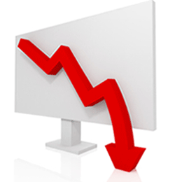

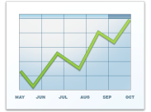





Narzędzie THERMOS
PROPOZYCJA WARTOŚCI
REDUKCJA CZASU I KOSZTÓW
OPTYMALIZACJA PROCESU PLANOWANIA
EFEKTYWNE PODEJMOWANIE DECYZJI
Oprogramowanie internetowe do tworzenia wstępnych studiów wykonalności rozwiązań sieci ciepłowniczych i chłodniczych.
Zmniejszenie kosztów związanych z eksperckimi konsultacjami przy planowaniu sieci ciepłowniczych
Optymalizacja procesu tworzenia wstępnych studiów wykonalności planów sieci ciepłowniczych
JAK TO DZIAŁA?
ZDEFINIOWANIE ZAGADNIENIA DLA SIECI CIEPLNEJ
ZBIERANIE I PRZETWARZANIE DANYCH
OPTYMALIZACJA SIECI CIEPLNEJ
Określ, jaką sieć cieplną należy zaplanować lub zoptymalizować
Skorzystaj z narzędzia THERMOS, by skonfigurować wybraną sieć
Zbierz dane ze źródeł lokalnych na temat ulic, typów budynków
Wbudowane estymowanie zapotrzebowania na energię z OpenStreetMap lub lokalnych danych GIS
W sposób automatyczny analizuj i generuj API integrowane w modelu optymalizacji
Szybkie tworzenie map cieplnych w celu identyfikowania różnych opcji zapotrzebowania/zasilenia
Stwórz model optymalizacji sieci, który wyłoni najlepsze rozwiązanie
Otrzymaj spersonalizowane raporty i informacje finansowe dotyczące projektu
Notes:
THERMOS: stworzenie najlepszego scenariusza dla wstępnego planowania energetycznego / przeprowadzenie wstępnych studiów wykonalności
Oprogramowanie internetowe do szczegółowej wstępnej analizy wykonalności rozwiązań sieci grzewczej i chłodniczej
Zaprojektowany w celu wspierania tworzenia i rozwoju projektów - od mapowania i planowania, po szczegółowe rozważenie optymalnych układów sieci
Jest to oprogramowanie, które pozwala lokalnym decydentom szybko i dokładnie identyfikować właściwe obszary i trasy dla różnych rodzajów systemów cieplnych, automatyzując pytania dotyczące możliwych konfiguracji systemów i kwestii finansowych.

Slide 20
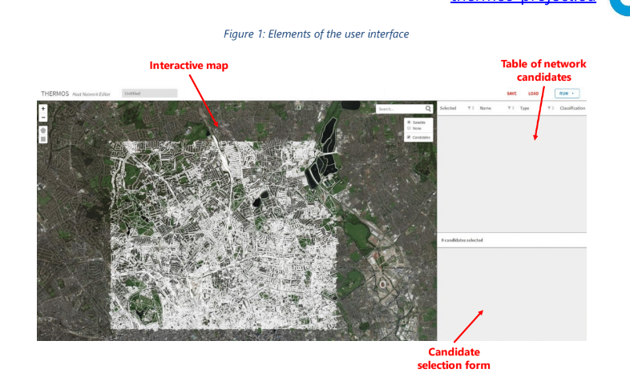
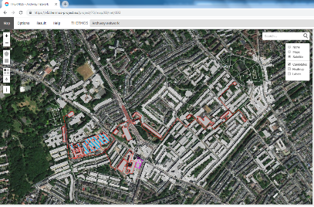
THERMOS: tworzenie bazy danych przestrzennych i map cieplnych
Opis
Natychmiastowe mapowanie na poziomie adresu w wysokiej rozdzielczości za pomocą aplikacji typu open source. THERMOS można stosować wszędzie, gdzie istnieją dane potrzebne do mapowania.
Najważniejsze cechy
Korzyści
Natychmiastowe mapowanie na poziomie adresu w wysokiej rozdzielczości za pomocą aplikacji typu open source;
Wbudowane estymowanie zapotrzebowania na energię z OpenStreetMap (OSM) lub lokalnych danych GIS;
  Mapy można tworzyć automatycznie z OSM lub z własnych plików zawierających kształty budynków
  Szacunki zapotrzebowania mogą być obliczane automatycznie na podstawie geometrii budynków 3D (przy założeniu, że LIDAR jest dostępny), lub możesz podać własne wartości
Szybkie tworzenie lokalnych map cieplnych
Uzyskaj mapy cieplne dla danego obszaru, dzielnicy, sąsiedztwa itp.
Obniż koszty operacyjne dzięki optymalnej alokacji zasobów.
Przyspieszone wdrażanie odpowiednich sieci cieplnych we właściwych miejscach, co prowadzi do redukcji emisji dwutlenku węgla.
Notes:
CSE (Center for Sustainable Energy ) - proszę dołączyć i wyjaśnić.
Lepsze projektowanie sieci na etapie wstępnym - obecna praktyka nie określa optymalnych rozwiązań
Znacznie szybsza i tańsza ewaluacja różnych rozwiązań, co umożliwia rozważanie o wiele więcej rozwiązań, przy znacznie zmniejszonych kosztach
Umożliwia analizę wrażliwości optymalnego projektu sieci na szereg założeń (koszt dostawy, cena sprzedaży ciepła, koszt finansowania itp.)
Wszystko to oznacza mniejsze ryzyko straty czasu na szczegółowych etapach projektowania
Automatyzacja procesów mapowania eliminuje czas i koszty rozpoczęcia analizy - w dowolnym miejscu na świecie
Aplikacja oparta na przeglądarce - bez lokalnego wdrożenia, łatwa
Nasz cel: przyspieszone wdrażanie odpowiednich sieci ciepłowniczych we właściwych miejscach, prowadzące do redukcji emisji dwutlenku węgla.

Slide 21
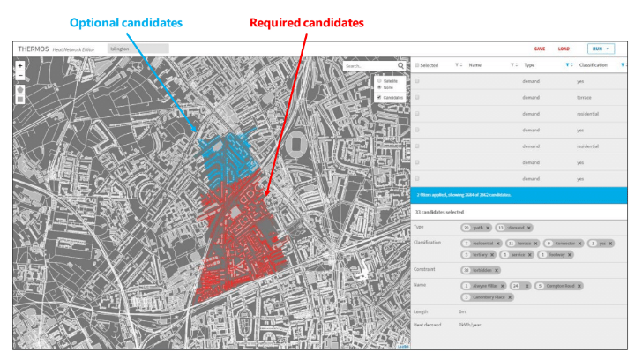

THERMOS: model optymalizacji systemów cieplnych
Opis
THERMOS oblicza optymalne układy dla sieci cieplnych. Może znaleźć optymalne pod względem finansowym rozwiązania, w których koszty inwestycyjne instalacji, rur i połączeń są zestawiane z przychodami ze sprzedaży ciepła i opłatami za emisję GHG.
Najważniejsze cechy
Korzyści
Umożliwia optymalizację procesów planowania pod względem efektywności systemu energetycznego
Tworzy całościowe procesy planowania, w tym nowe źródła ciepła / chłodzenia na poziomie lokalnym, optymalizując wykorzystanie zasobów lokalnych
Zapewnia scenariusze planowania energii, które umożliwiają ustalanie celów i dostarczają nowych możliwości przekształcania systemu energetycznego
Konfigurowalne cechy sieci cieplnych
Opcjonalne edytowanie infrastruktury lub zapotrzebowania na ciepło bezpośrednio na mapie;
Dostępność zawsze i wszędzie dla osób indywidualnych lub zespołów, mających za zadanie przeprowadzić wstępną analizę wykonawczą.
Użytkownik określa, które budynki i trasy mają być opcjonalne lub wymagane w rozwiązaniu, oraz lokalizacje, które mogą stać się źródłem energii.
I jest elastyczny. Model optymalizacji sieci THERMOS można dostosować do specyficznych dla użytkownika kryteriów.

Slide 22

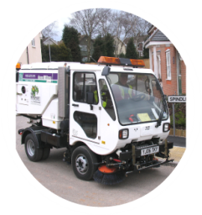
Elastyczne funkcjonalności THERMOS dla różnicowanych potrzeb modelowania
Edytowanie na mapie
Koszty infrastruktury
Opcjonalne edytowanie infrastruktury lub zapotrzebowania na ciepło bezpośrednio na mapie
Możliwość edytowania wartości domyślnych do analizy wszystkich kosztów kapitałowych i operacyjnych
Wykorzystanie lokalnych danych
Rozwiązania sieciowe oraz nie sieciowe
Modelowanie chłodzenia
Zoptymalizuj cały system, wybierając różne kombinacje redukcji zapotrzebowania, rozwiązań sieciowych i nie sieciowych w celu pokrycia zapotrzebowania na ciepło
Elastyczne narzędzie do przesyłania zestawu danych GIS, zawierających dane lokalne
Analiza opcji chłodzenia wśród rozwiązań cieplnych
Cele
Wiele możliwych scenariuszy
W pełni edytowalne parametry modelowania dotyczące wartości NPV i limitów / kosztów emisji
Szybkie iteracje i porównywanie różnych scenariuszy modelowania

Slide 23
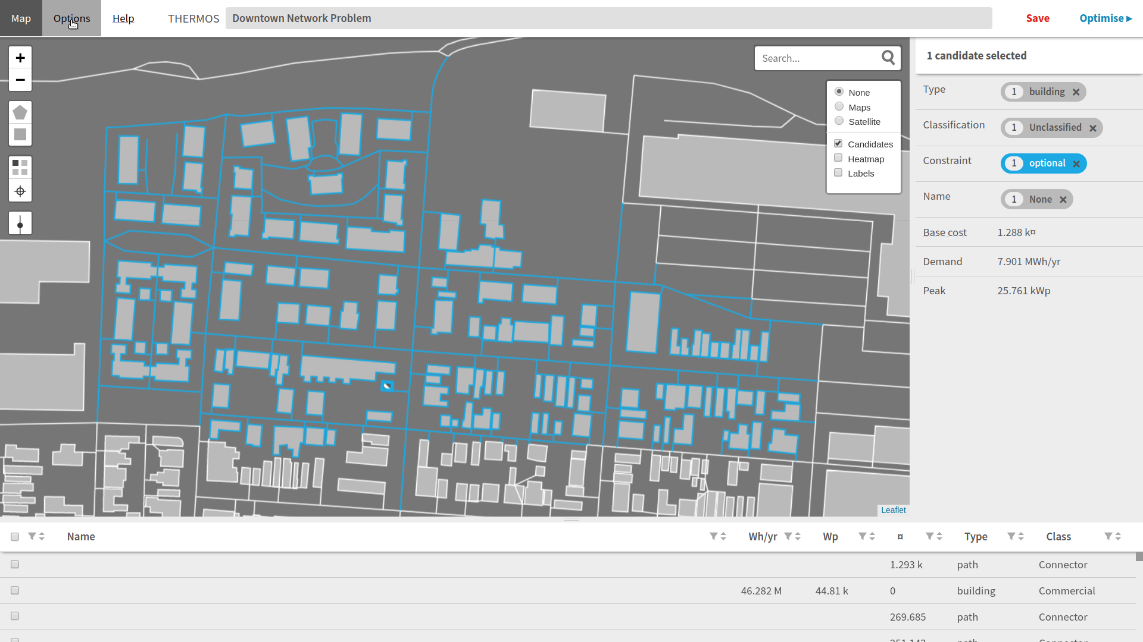
4. THERMOS: Użytkownicy, przypadki i doświadczenia

Slide 24
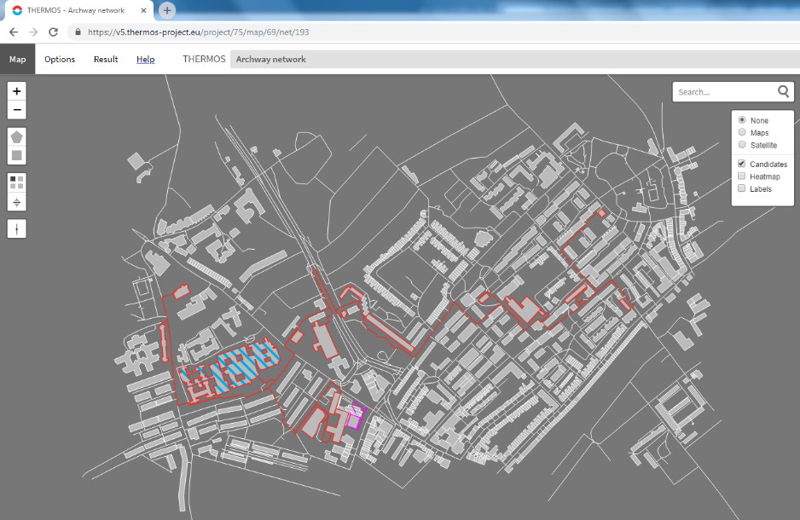

THERMOS: Od słowa do czynu
„Zgrabne i zielone narzędzie do modelowania“
“Wykorzystanie lokalnych danych, by zoptymalizować proces decyzji dla systemu cieplnego”
“Kompleksowe narzędzie planowania systemów cieplnych”
Wypowiedzi na temat THERMOS: https://www.thermos-project.eu/get-involved/thermos-voices/
Notes:
THERMOS: stworzenie najlepszego scenariusza dla wstępnego planowania energetycznego / tworzenia wstępnych studiów wykonalności

Slide 25
THERMOS – dla kogo?
Władze lokalne i regionalne
Zakłady energetyczne
Inwestorzy i deweloperzy nieruchomości
Klienci z sektorów mieszkaniowego, komercyjnego i przemysłowego
…dla planistów energetycznych oraz działaczy na rzecz zrównoważonego rozwoju
… aby wesprzeć ich w:
integracji lokalnych (niskoemisyjnych) źródeł energii z siecią lokalną;
zmniejszaniu: lokalnego zapotrzebowania na energię pierwotną, kosztów energii oraz zanieczyszczenia powietrza z emisji gazów cieplarnianych;
odblokowaniu finansowania projektów i odkrywaniu nowych możliwości biznesowych;
redukcji kosztów budowy i kosztów operacyjnych sieci;
działaniach na rzecz poprawy efektywności energetycznej.
Notes:
THERMOS stworzony jest dla:
Władz lokalnych i regionalnych
Zakładów energetycznych
Planistów, konsultantów i agencje energetyczne
Inwestorów i deweloperów nieruchomości
Klientów z sektorów mieszkaniowego, komercyjnego i przemysłowego

Slide 26
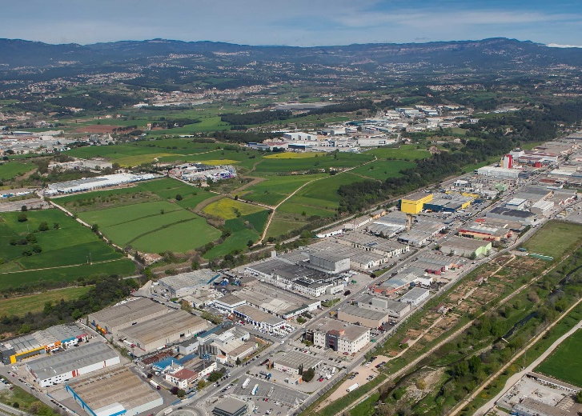

Kto korzysta z THERMOS?
4 miasta pilotażowe i 4 miasta replikujące…
Granollers, Hiszpania – Miasto przeprowadza z pomocą THERMOS wstępne studium wykonalności projektu zasilenia wybranych budynków w parku przemysłowym EcoCongost przy użyciu energii pozyskanej w procesie lokalnego wytwarzania biogazu.
Miasto replikujące: Cascais, Portugalia
Islington, Wielka Brytania – Rada Miasta Islington w Londynie korzysta z narzędzia THERMOS do weryfikacji istniejącego studium wykonalności dla nowej sieci ciepłowniczej w dzielnicy Archway
Miasto replikujące: region Wielki Londyn, Wielka Brytania
Notes:
Wkład w krajowe i międzynarodowe cele w zakresie klimatu i energii

Slide 27
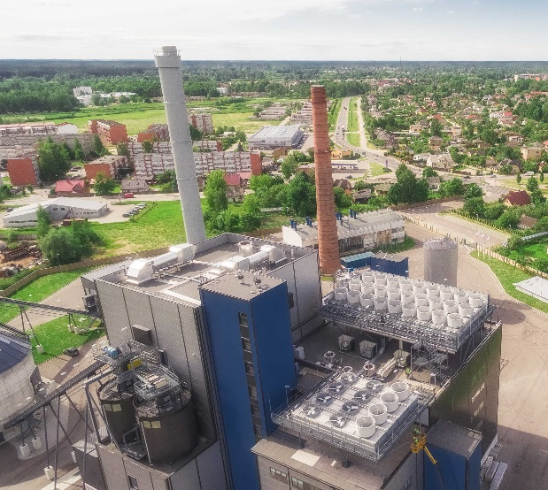

Kto korzysta z THERMOS?
4 miasta pilotażowe i 4 miasta replikujące…
Jełgawa, Łotwa– W Jełgawie THERMOS jest wykorzystywany przez miasto i regionalną agencję energetyczną do identyfikowania nowych możliwości dla sieci ciepłowniczej w sektorach mieszkaniowym i usługowym w całym mieście.
Miasto replikujące: Alba Iulia, Rumunia
Warszawa, Polska – Warszawa stosuje THERMOS do badania możliwości połączenia źródeł nadmiarowego ciepła z istniejącą miejską siecią ciepłowniczą.
Miasto replikujące: Berlin, Niemcy
Notes:
Wkład w krajowe i międzynarodowe cele w zakresie klimatu i energii

Slide 28





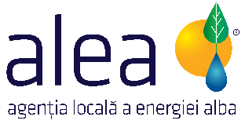

Jak gwarantujemy jakość?
THERMOS Adoption Process –odpowiedź na codzienne wyzwania planowania energii
THERMOS Advisory Board
THERMOS Ambassadors (wybrani)
THERMOS Trainers & Supporters.
* Usłysz opinię użytkowników THERMOS! THERMOS Voices
Notes:
Regularne spotkania portnerskie między połączonymi miastami pilotażowymi i replikującymi.
Plan adaptacji THERMOS opiera się na doświadczeniach ze spotkań partnerskich
2 Programy szkoleniowe THERMOS szkolące wewnętrznych i zewnętrznych interesariuszy, zajmujących się planowaniem energii, w zakresie korzystania z oprogramowania -> zbieranie opinii o THERMOS

Slide 29
Walidacja danych i zakres wykorzystania
Domyślnie model zapotrzebowania na ciepło THERMOS oblicza szacunkowe zapotrzebowanie na podstawie wielokątów budynków z OpenStreetMap. Dane porównano z rzeczywistym zapotrzebowaniem na ciepło w ~30.000 budynków w Kopenhadze, w Danii.
THERMOS może być zastosowany dla każdej lokalizacji, dla której dostępne są dane z OpenStreetMap lub GIS.
Kontakt: Center for Sustainable Energy (CSE)
Senior Technical Project Manager
St James Court, St James Parade, Bristol BS1 3LH
UK
info@thermos-project.eu
Notes:
Wkład w krajowe i międzynarodowe cele w zakresie klimatu i energii

Slide 30
5. Odkrywaj THERMOS i skontaktuj się z nami

Slide 31
Odkrywaj THERMOS
Odwiedź stronę THERMOS: www.thermos-project.eu
Obejrzyj film demonstracyjny: www.youtube.com/watch?v=r14L63Bf2t0
Zapoznaj się z narzędziem THERMOS: https://tool.thermos-project.eu/
Zidentyfikuj optymalne rozwiązania dla twojej sieci cieplnej w zależności od poszczególnych wcześniej określonych aspektów finansowych i środowiskowych
Wszystko czego potrzebujesz to standardowa przeglądarka i połączenie internetowe.
Notes:
Wkład w krajowe i międzynarodowe cele w zakresie klimatu i energii

